Slide 1
力的合成与分解讲评

Slide 2
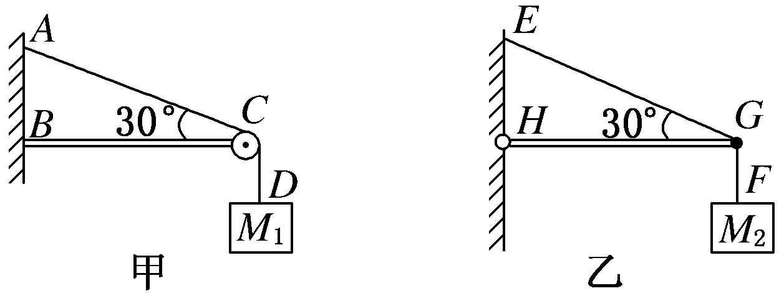
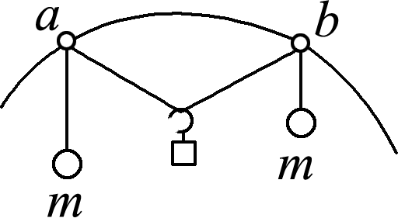
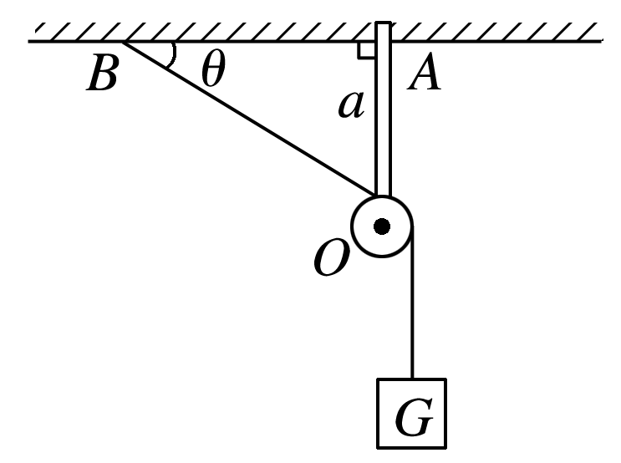
菱形图像—滑轮 PK 杆模型
P26 典例

Slide 3
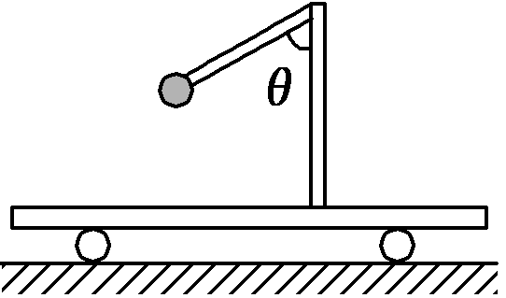
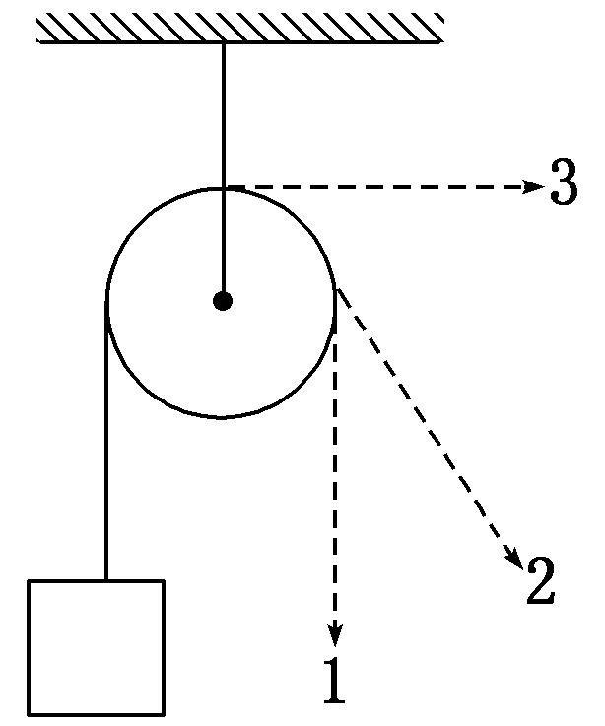
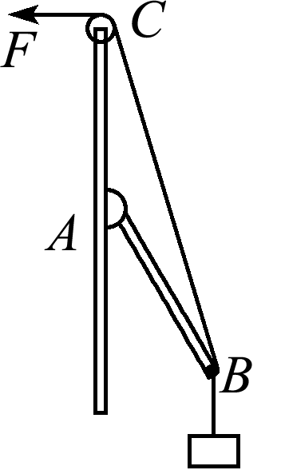
两种杆模型的对比
P19页 突破点二 典例
黄本P267页 3

Slide 4
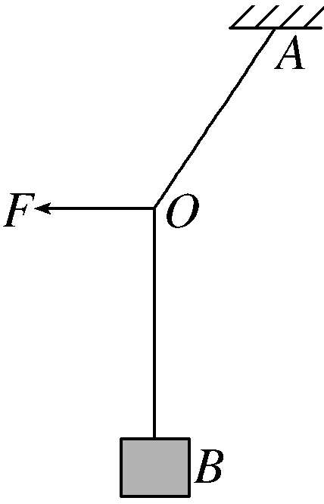
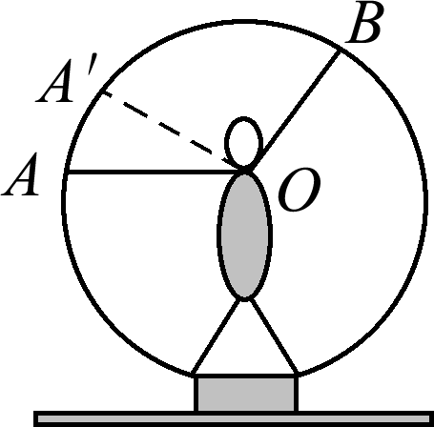

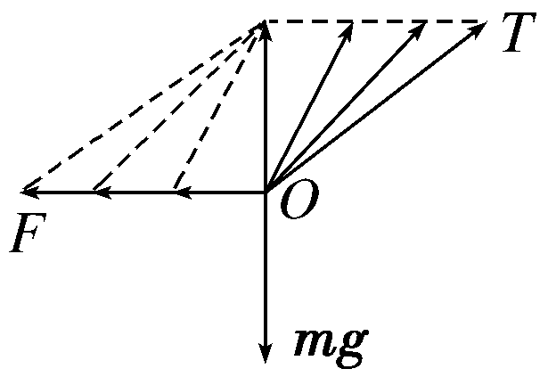
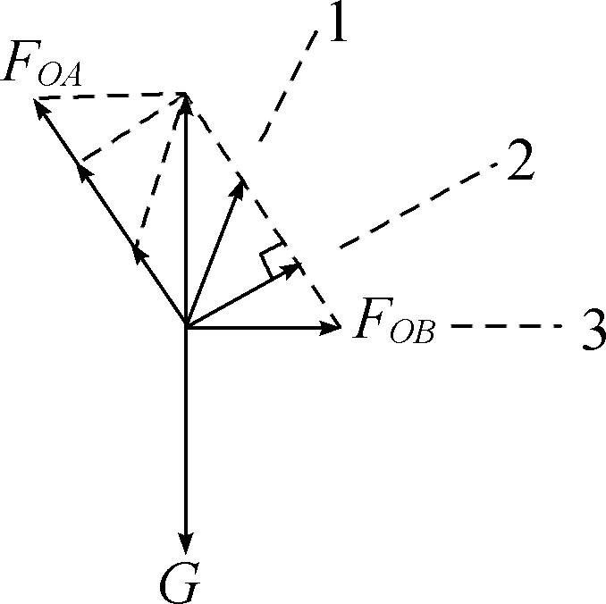
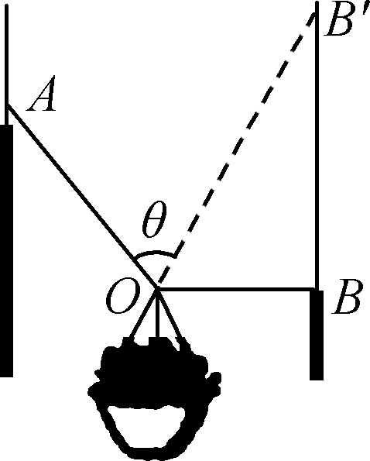
第一类动态平衡P29
恒定条件1：G—大小、方向=两个固定点
恒定条件2：F—方向=一条固定射线

Slide 5
第二类P29 典例3
恒定条件：AC、AB长度固定

Slide 6
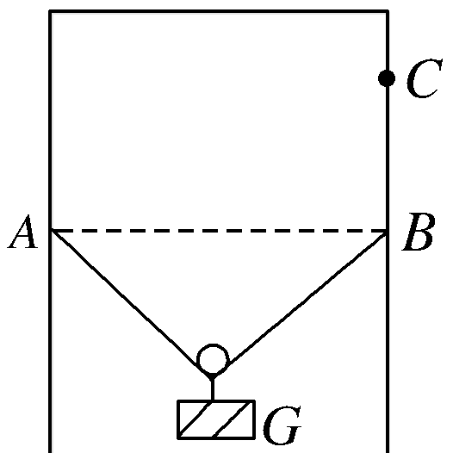
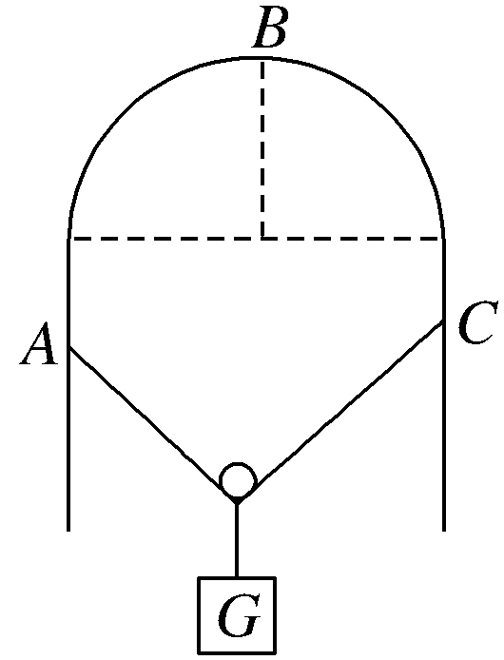
第三类动态平衡P29
恒定条件：AB和绳长恒定

Slide 7
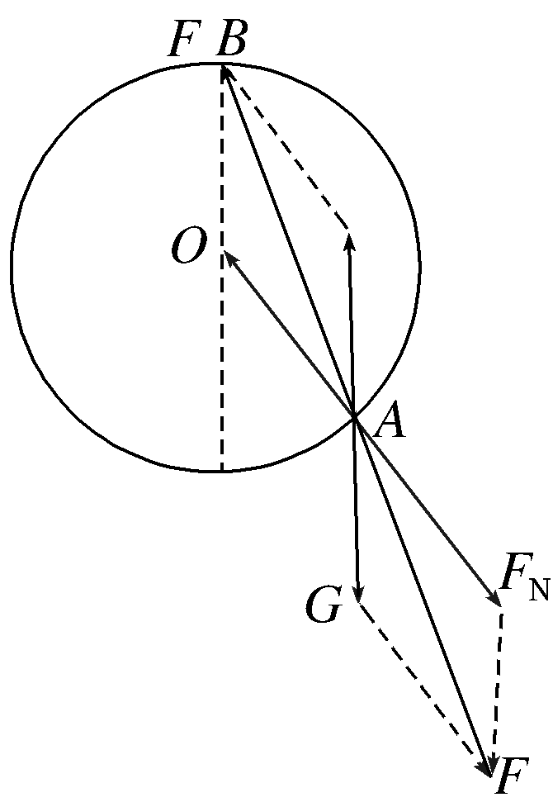
第一类：恒定条件1：G—大小、方向=两个固定点；恒定条件2：F—方向=一条固定射线
第二类： 两个线段长度固定。相似三角形
第三类：AB和绳长恒定

Slide 8
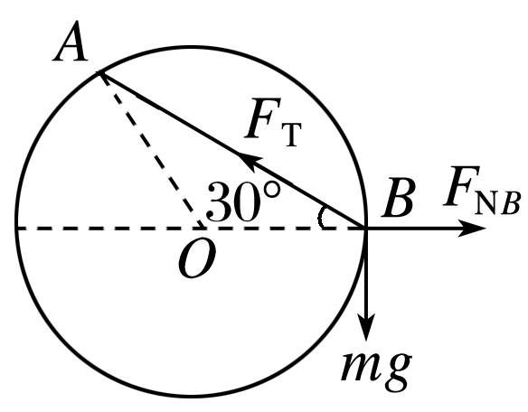
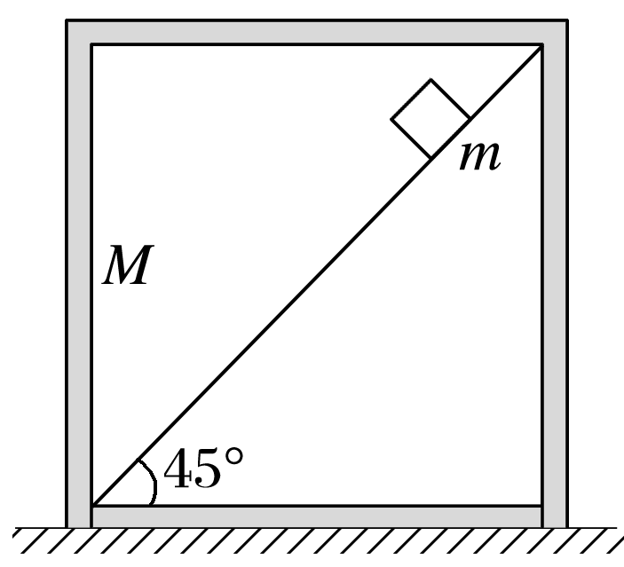
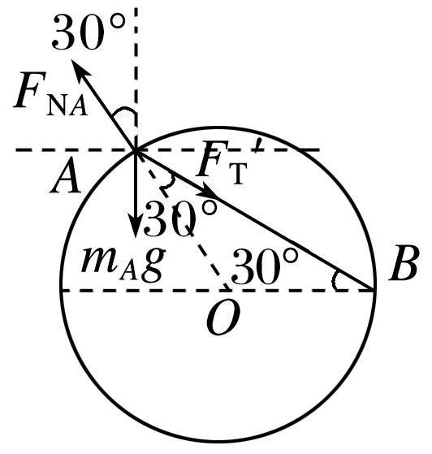
整体法和隔离法
整体法使用条件：运动情况相同（一般是相对静止）

Slide 9


